Slide 1
社会主义改造理论
组长： 应宇杰

Slide 2
目录
01
02
什么是社会主义改造
历史背景
03
04
改造案例——同仁堂
社会主义改造的必然性

Slide 3
什么是社会主义改造
/01

Slide 4
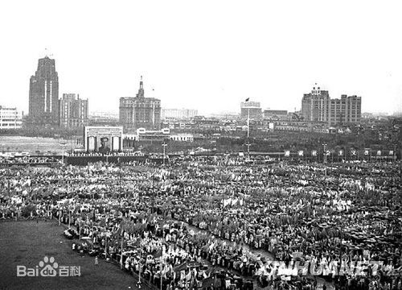
什么是社会主义改造
中国的社会主义改造，即社会主义三大改造，是指中华人民共和国建立初期，中国共产党在全国范围内组织的对于农业、资本主义工商业和手工业进行的社会主义改造。中国的社会主义改造实现了把生产资料私有制转变为社会主义公有制的任务，丰富和发展了马克思列宁主义的科学社会主义理论。

Slide 5
历史背景
/02

Slide 6
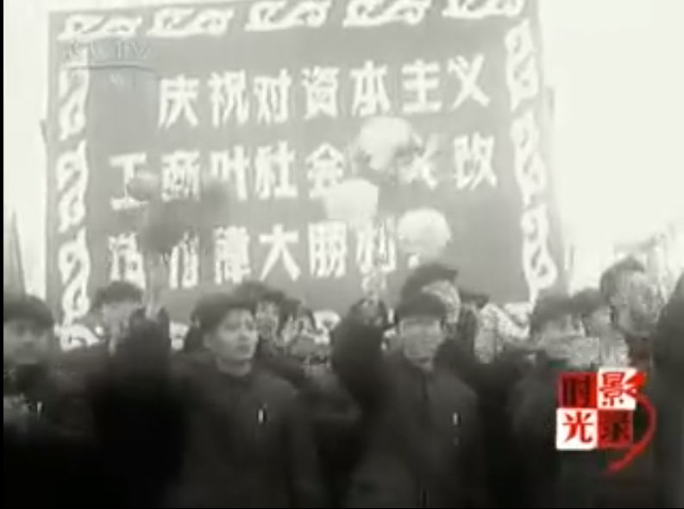
历史背景
1952年9月，毛泽东在一次中央会议上提出：“我们现在就要开始用10年到15年的时间，基本上完成到社会主义的过渡。”第二年6月，中共中央公布了过渡时期总路线，包括两方面内容：一是逐步实现社会主义工业化，这是总路线的主体；二是逐步实现对农业、手工业和资本主义工商业的社会主义改造，这是总路线的两翼。

Slide 7
改造案例——同仁堂
/03

Slide 8
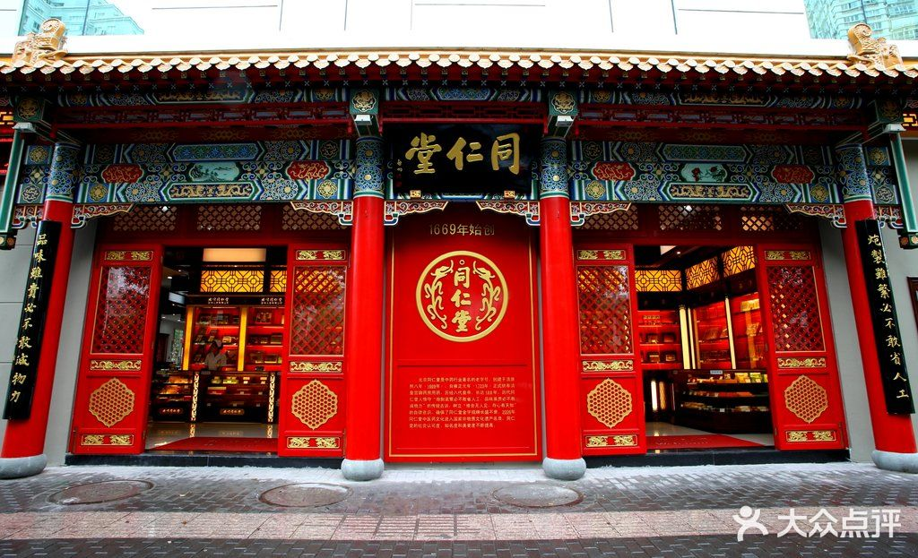
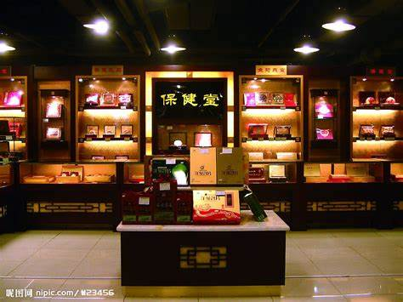
方法——公私合营
同仁堂的变革属于”一化三改“中”三改“中的资本主义工商业的社会主义改造

Slide 9
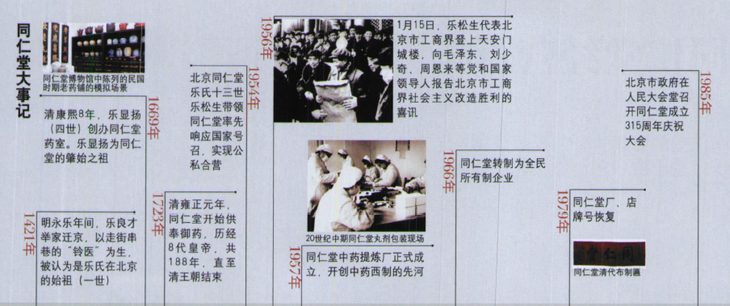
改造前
改造后

Slide 10
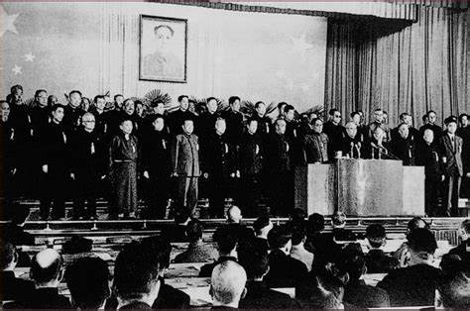
改造前（私营）
北京解放前夕——同仁堂经营状况十分危急，勉强度日。
1949年3月，同仁堂成立国药业基金工会，乐松生任总经理。
改造ing
1953年，随着国民经济的恢复，党适时地提出了过渡时期的总路线和总任务。北京市积极响应，很快制定了利用、限制、改造资本主义工商业的具体措施，并召开工商业联合大会拟选同仁堂这个国药大户首先进行试点，为全行业合营扩展影响，奠定基础，积累经验。

Slide 11
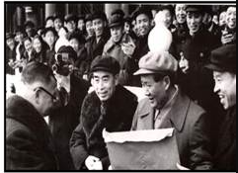
改造后
1954年，同仁堂是第一批合营的单位。后同仁堂成立了公私合营筹备工作委员会，并召开了庆祝公私合营大会迈进了社会主义大门，开辟了同仁堂历史上的新纪元。
公私合营使同仁堂获得了新生，解放了生产力，经过短短几年的努力，企业面貌大改观。
1959年比解放前夕的1948年，职工人教由190人增加到539人，增长了近2.4倍；产值由16万元增加到1251.9万元，增长78.3倍。
在同仁堂的影响下，全市私营国药业，于1956年1月13日被北京市政府批准全行业公私合营。

Slide 12
社会主义改造的必然性
/04

Slide 13
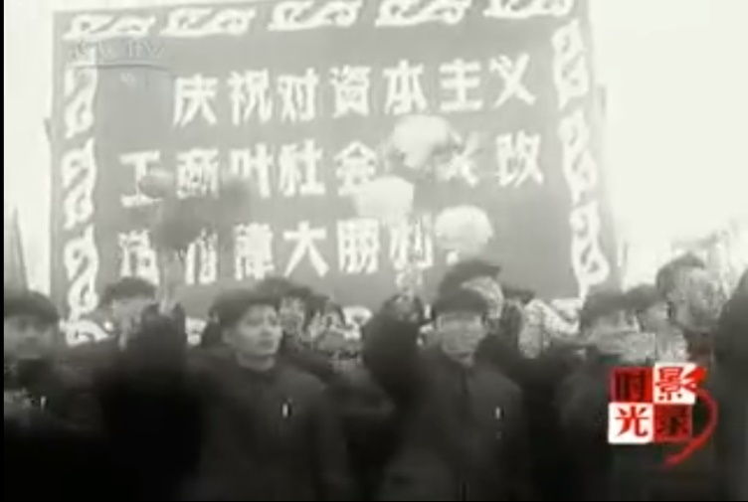
社会主义改造的必然性
同仁堂改造反应了资本主义工商业的社会主义改造的历史事件：
1953年至1956年，新中国用4年时间完成了三大改造。这是国家工业化战略的一个重要步骤。与农业改造、手工业改造一起，民族工商业改造的完成标志着高度集中的计划经济体制的完成。
从特定的历史条件和经济环境看，虽然民族工商业改造运动中存在过急过快的问题，但具有一定的历史必然性。
跳出同仁堂的例子来看，社会主义改造也是必然的。
为了实现社会主义工业化，在充分利用原有工业潜力和进行新的工业建设的同时，必须对个体经济和私营资本主义工商业进行社会主义改造。因为随着大规模经济建设的开展，个体经济和私营资本主义工商业愈来愈不适应国家工业化建设的需要。
中国民族资本主义经济不仅工业资本比重小，而且在私营企业和国家各项经济政策之间，在私营经济和国营经济之间，以及私营企业内部资本家与职工之间，利益冲突越来越明显。所以只有加快对农业、手工业和资本主义工商业的社会主义改造，才能适应国家社会主义工业化建设的要求，发展农业和提高整个社会生产力。

Slide 14
感谢观看

